Slide 1
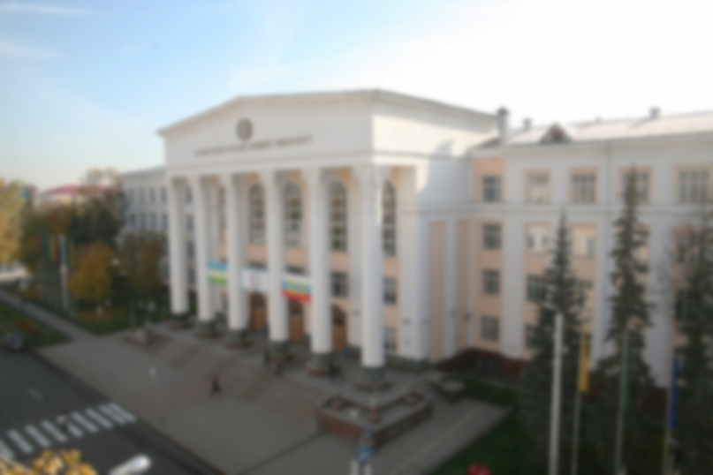
Анкетирование
«Преподаватель глазами студентов»

Slide 2
Анкетирование провели на основании приказа ректора БашГУ № 248 от 29.11.2022 г.
Цель - определение уровня удовлетворенности обучающихся качеством получаемых образовательных услуг в рамках реализации внутренней независимой оценки качества образования.
Требования:
Участие в анкетировании не менее 80 % обучающихся очной формы обучения по каждой образовательной программе
Срок до 15 декабря 2022 года.
Тема анкетирования | Бакалавриат | Специалитет | Магистратура
Преподаватели глазами студентов | 2-4 курсы | 2-5 курсы | 2 год обучения
3. В анкетировании приняли участие 2621 респондентов (обучающихся) БашГУ

Slide 3
СРЕДНЯЯ ИТОГОВАЯ ОЦЕНКА ПРЕПОДАВАТЕЛЯ (БАЛЛЫ 0-10) В РАЗРЕЗЕ ФАКУЛЬТЕТОВ И ИНСТИТУТОВ

Slide 4
Вопросы:
Преподаватель излагает материал доступно и понятно, проявляет творческий подход
Преподаватель демонстрирует глубокие знания предмета и осведомленность о современных исследованиях и публикациях
Преподавателем разработаны дистанционные курсы, которые я активно использую для овладения знаниями
Преподаватель использует при оценке качества знаний компьютерное тестирование
Преподаватель прививает студентам желание заниматься наукой и помогает в научном становлении
Преподаватель демонстрирует общую эрудицию и культуру речи
Преподаватель объективен в оценке работы студентов
Преподаватель доброжелателен и тактичен, относится к студентам с уважением
Преподаватель имеет хороший внешний вид, его отличают организованность и пунктуальность
Преподаватель доступен в часы, отведенные для консультаций
Оценка:
Баллы от 0 до 10

Slide 5
Рейтинг качества работы преподавателей БашГУ по категориям
Категория 1: 0 – 8 баллов; Категория 2: 8.1 – 9 баллов; Категория 3: 9.1 – 10 баллов
ППС: 12; ППС: 89; ППС: 265

Slide 6
Рейтинг качества работы преподавателей 1 категории в разрезе факультетов и институтов
Категория 1: 0-8 баллов
В данную категорию вошли 12 НПР

Slide 7
Рейтинг качества работы преподавателей 2 категории в разрезе факультетов и институтов
Категория 2: 8.1-9 баллов
В данную категорию вошли 89 НПР

Slide 8
Рейтинг качества работы преподавателей 3 категории в разрезе факультетов и институтов
Категория 3: 9.1-10 баллов
В данную категорию вошли 265 НПР

Slide 9
TOP-33: Лучшие преподаватели БашГУ 2022 г.
Баллы от 9,8 до 10
ФИО | Средняя оценка преподавателя по всем дисциплинам и качествам
Большакова Наталья Леонидовна | 9.9
Макаренко Илона Анатольевна | 9.9
Семенова Елена Юрьевна | 9.9
Силиванец Ангелина Владимировна | 9.9
Сулейманова Римма Рифхатовна | 9.9
Адельмурзина Ильгиза Фиркатовна | 9.8
Ежова Елена Владимировна | 9.8
Загитова Лариса Рашитовна | 9.8
Зайнуллин Руслан Ильдарович | 9.8
Закиров Ильнур Вагизович | 9.8
Исмагилова Альбина Сабирьяновна | 9.8
Касимов Тимур Салаватович | 9.8
Касимова Дилара Фаритовна | 9.8
Курбанова Лилия Ахтямовна | 9.8
Миннегалиев Александр Олегович | 9.8
Мухаметгареева Наталья Михайловна | 9.8
Нигматуллин Азамат Фаррахович | 9.8
Панов Григорий Васильевич | 9.8
Саитбатталов Искандер Расулевич | 9.8
Сайфутдинова Венера Максутовна | 9.8
Саттарова Гульнара Ансафовна | 9.8
Сираева Райля Талгатовна | 9.8
Тарасов Александр Алексеевич | 9.8
Терентьев Олег Сергеевич | 9.8
Титлова Анастасия Станиславовна | 9.8
Фаизова Кристина Александровна | 9.8
Файзуллина Алина Анисовна | 9.8
Филиппов Олег Александрович | 9.8
Хайруллин Владимир Ихсанович | 9.8
Халиков Аслям Наилевич | 9.8
Хизбуллина Резеда Зиязетдиновна | 9.8
Целищев Алексей Олегович | 9.8
Шакирова Эльвира Рамиловна | 9.8

Slide 10
Благодарю за внимание!

